Slide 1
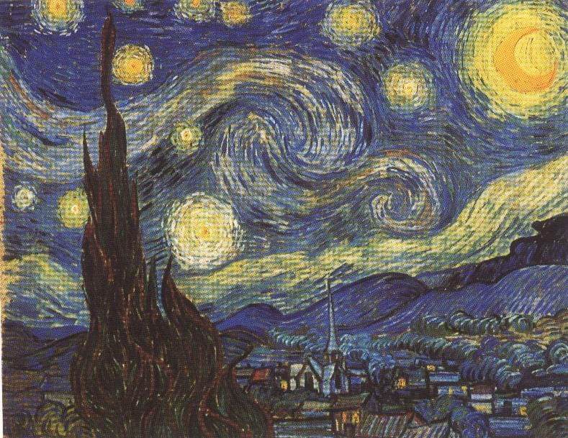
天体力学基础
第六章
保守系统中的 有序与混沌运动

Slide 2
6 保守系统中的有序与混沌运动
保守系统是指相空间相体积保持不变的系统；
保守系统是自然界一类重要的系统；
天体力学是保守系统的重要来源；
可积哈密顿系统不存在混沌运动；
近可积哈密顿系统一般都存在混沌运动；
混沌运动的存在是保守系统局部不稳定性的来源；
本章还要讲述保守系统中混沌运动的起源以及三体问题不可积性的根本原因

Slide 3
6.1.1 连续动力系统和离散动力系统
力学系统
动力系统
状态
变化
相空间
相流

Slide 4
6.1.1 连续动力系统和离散动力系统

Slide 5
6.1.1 连续动力系统和离散动力系统

Slide 6
6.1.1 连续动力系统和离散动力系统

Slide 7
6.1.1 连续动力系统和离散动力系统
Notes:
设V是m维向量空间,在V上定义了一个反对称、非退化的双线性形式σ，即σ满足：①反对称性，σ(α,β)=-σ(β,α)，对任意α,β∈V成立；②非退化,若对任意β∈V，有σ(α,β)=0，必有α=0,则称σ为向量空间V上的一个辛结构,又称V 为具辛结构σ的辛向量空间。
数学上，一个辛流形是一个装备了一个闭、非退化2-形式ω的光滑流形，ω称为辛形式。辛流形的研究称为辛拓扑。辛流形作为经典力学和分析力学的抽象表述中的流形的余切丛自然的出现，例如在经典力学的哈密尔顿表述中，该领域的一个主要原因之一：一个系统的所有组态的空间可以用一个流形建模，而该流形的余切丛描述了该系统的相空间。

Slide 8
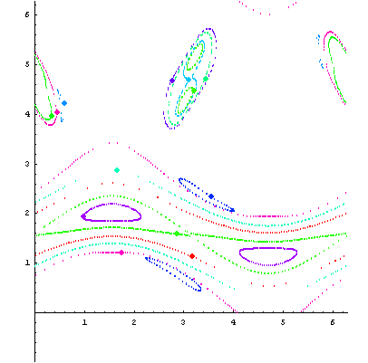
6.1.1 连续动力系统和离散动力系统
ABC流的Poincare截面

Slide 9
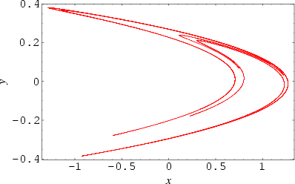
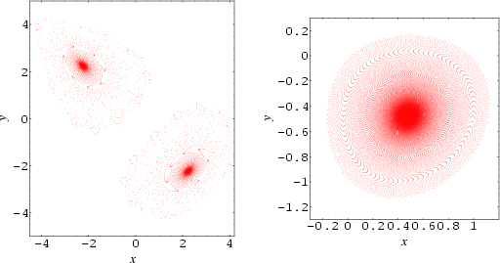
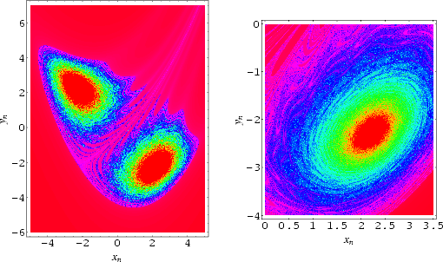
6.1.1 连续动力系统和离散动力系统
关于Henon映射，更多资料可见：
M.Henon,1976, A two-dimensional mapping with a strange attractor, Comm.Math.Phys. 50, 69 http://www.ibiblio.org/e-notes/Chaos/henon.htm
http://mathworld.wolfram.com/HenonMap.html

Slide 10
6.1.1 连续动力系统和离散动力系统
动力系统
连续动力系统
离散动力系统
耗散的
耗散的
保测度流
保测度映射
Poincare截面
Hamilton系统
辛映射

Slide 11
6.1.2 哈密顿系统与辛映射

Slide 12
6.1.2 哈密顿系统与辛映射

Slide 13
6.1.2 哈密顿系统与辛映射

Slide 14
6.1.2 哈密顿系统与辛映射

Slide 15
6.1.2 哈密顿系统与辛映射

Slide 16
6.1.2 哈密顿系统与辛映射

Slide 17
6.1.2 哈密顿系统与辛映射

Slide 18
6.1.2 哈密顿系统与辛映射

Slide 19
6.1.2 哈密顿系统与辛映射

Slide 20
6.1.2 哈密顿系统与辛映射

Slide 21
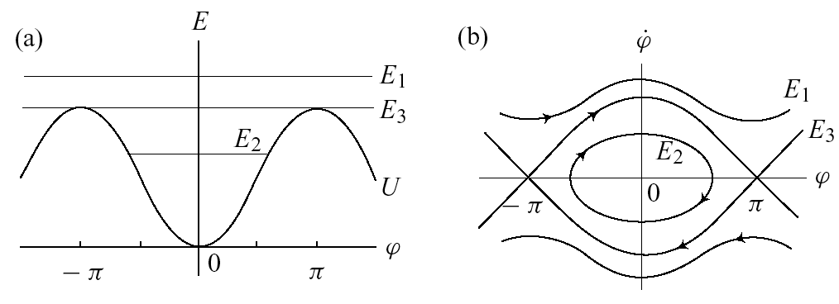
Hamilton 系统不动点的特征根分布
Im
例如：限制性三体问题平动点
Re
退化为2维

Slide 22
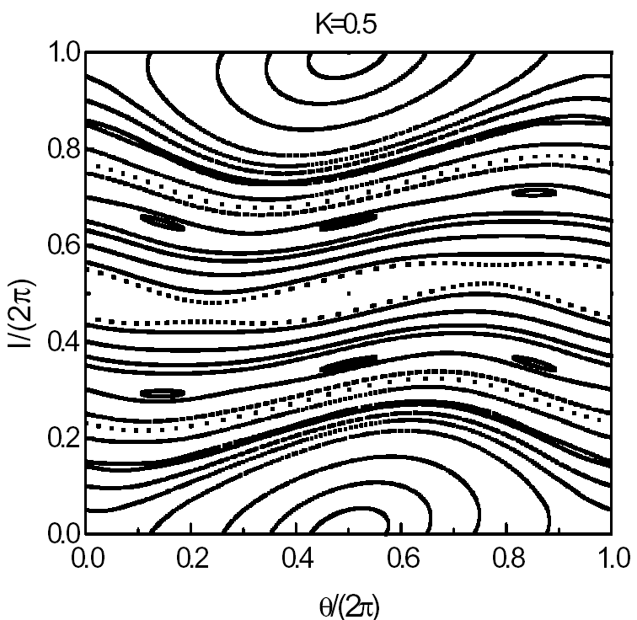
辛映射不动点的特征根分布
Im
Re
单位圆

Slide 23
相互转化
Hamilton系统
辛映射系统

Slide 24
小 结
基本概念：
动力系统、保守系统、耗散系统、连续系统、离散系统、辛映射、哈密顿矩阵、辛矩阵
基本知识：
哈密顿矩阵的特征根、辛矩阵的特征根情况
基本方法：
判断一个动力系统是保守还是耗散

